Slide 1
生活大实惠：O2O优惠券使用预测
七蓝海科技-whoever队-袁光浩

Slide 2
Overview
Business Objective
Data Understanding
Data Preparation
Modeling / Evaluation
Summary

Slide 3
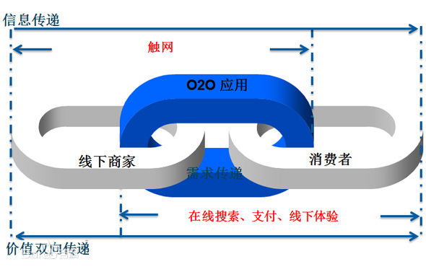
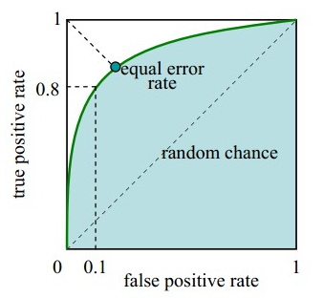
Business Objective - 赛题理解
业务背景
以优惠券盘活老用户或吸引新客户进店消费是O2O的一种重要营销方式。对商家而言，滥发的优惠券可能降低品牌声誉，同时难以估算营销成本。
个性化投放是提高优惠券使用率的重要技术。本次大赛为参赛选手提供了O2O场景相关的丰富数据，参赛选手通过分析建模，精准预测用户是否会在规定时间内使用相应优惠券。
评价指标
本赛题目标是预测投放的优惠券是否被使用。针对此任务及一些相关背景知识，使用优惠券使用预测的平均AUC（ROC曲线下面积）作为评价标准。即对每个优惠券单独计算预测的AUC值，再对所有优惠券的AUC值求平均作为最终的评价标准。

Slide 4
Business Objective – 问题类型
使用优惠券
领取优惠券
二分类
未使用优惠券
典型的二分类问题
本题需要预测用户领取优惠券之后是否会使用，可用二分类方法来解题。
。

Slide 5
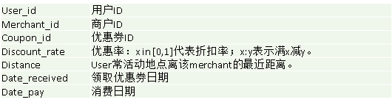
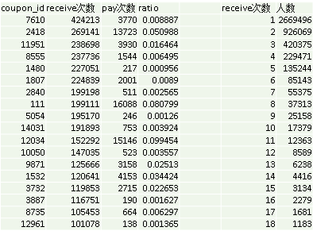
Data Understanding
三个重要维度User , Coupon / Merchant
大量人群不活跃（总人数4645516），从coupon/merchant的角度看这个数据是有统计意义的；然而从研究user行为特征来看，随机性比较大。
Train online feature? 领用、使用率等

Slide 6
Data Preparation - Features
用户的属性
U
用户优惠券交叉属性
UC
通用的特征提取方法
C
优惠券的属性
UM
用户商家交叉属性
M
商家的属性

Slide 7
Data Preparation - Features
User Feature
用户领取优惠券/数
用户使用优惠券/率
用户普通消费/率
用户使用优惠券折扣
用户使用优惠券的商家数量
用户使用优惠券的平均间隔时间
4周、8周统计
……
Coupon Feature
历史发放量
历史使用量
使用用户数
优惠券类型（打折、 满减）
优惠券折扣
4周、8周统计
……
User + Coupon
历史发放量
历史使用量
历史使用率
优惠券类型（打折、 满减）
优惠券折扣
距离
领取前后间隔
4周、8周统计
……

Slide 8
Data Preparation – 滑窗增加训练样本
Historical Data0
Label0
Historical Data1
Label1
Historical Data2
Label2
Historical Data3
Predict

Slide 9
Modeling
MaxCompute机器学习平台下的建模工作很容易，运行速度快；使用内置GBDT, RF等算法，可视化的方式就可以完成
为了增加模型差异性，从总样本中产生不同的样本子集分别训练得到不同的结果，观察auc值是否稳定，加权融合
不同模型的结果再次融合
。
样本子集1
GBDT
样本集
样本子集2
融合(0.7,0.3)
RF
样本子集3

Slide 10
Summary
数据探索工作比较重要，有助于对问题产生正确的直觉；
特征工程是一个耗时的过程，多多尝试，建立线下测试集很重要；
结果相差不多的模型融合，一般会更优；
如果预测前半个月的数据完整的话，auc值可能还会提升

Slide 11
Thank You
感谢聆听！

